Slide 1
ОБРАЗЫ ПЕТРА И КАРЛА В ПОЭМЕ ПОЛТАВА
ПРЕЗЕНТАЦИЮ ВЫПОЛНИЛ ЛУЦЕНКО ДМИТРИЙ

Slide 2
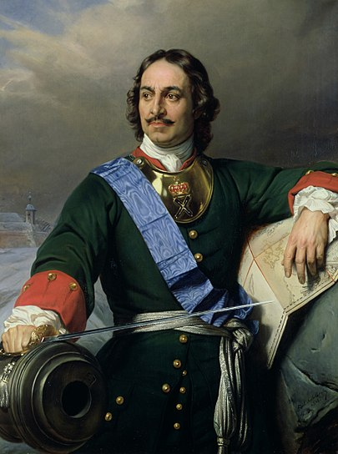
ПЁТР I
последний царь всея Руси (с 1682 года) и первый Император Всероссийский (с 1721 года)
С юных лет проявляя интерес к наукам и заграничному образу жизни, Пётр первым из русских царей совершил длительное путешествие в страны Западной Европы. По возвращении из него, в 1698 году, Пётр развернул масштабные реформы российского государства и общественного уклада. Одним из главных достижений Петра стало решение поставленной в XVI веке задачи: расширение территорий России в Прибалтийском регионе после победы в Великой Северной войне, что позволило ему принять в 1721 году титул российского императора.
. В официальной российской историографии Петра было принято считать одним из наиболее выдающихся государственных деятелей, определившим направление развития России в XVIII веке.

Slide 3
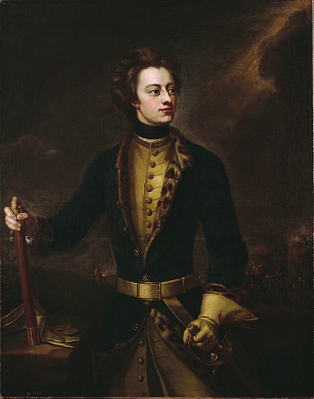
КАРЛ XII
полководец, потративший большую часть своего правления на продолжительные войны в Европе. Карл XII взошёл на трон после смерти отца Карла XI в возрасте 15 лет. Спустя 3 года на Швецию напала коалиция, включавшая Данию, Саксонию и Россию. До самой смерти король воевал с этими врагами, причём сначала одержал ряд блестящих побед, но в 1709 году потерпел полное поражение при Полтаве, а позже был вынужден провести несколько лет в пределах Османской империи на положении почётного пленника. Он погиб при осаде одной из норвежских крепостей и стал последним европейским монархом, павшим в бою.

Slide 4
ОБРАЗ ПЕТРА
Пётр I действовал во имя интересов мира и единства внутри страны и её укрепления как великой державы. Пётр – герой. Ему присуще красота, сила, величие, мощь.Пётр победил,у него была железная хватка,сила воли.
После победы Пётр щедро угощал своих и иноземных чиновников различными угощеньями.
Пётр высокий,статный,человек-гора,умеет грамотно вести дело и войну.
Пётр торжественно побеждает и становится народным героем.
И он промчался пред полками,
Могущ и радостен, как бой…
Пирует Петр, и горд, и ясен,
И славы полон взор его.
И царский пир его прекрасен…

Slide 5
ОБРАЗ КАРЛА XII
Карл был человек-солдат,запрограмированный под военные сражения и баталии,храбрый,но в тоже время когда он почувствовал поражение,скрылся с места битвы.
Карлу верили его подчинённые,он вдохновлял их своим собственным примером и желанием войны.
После битвы Карл искал убежище в Турции,но и там не нашёл признания.
Казалось Карла приводил
Желанный бой в недоуменье…
Вдруг слабым манием руки
На русских двинул он полки.

Slide 6
Торжество дела Петра воплощено в исторической судьбе России, во имя которой он творил; память о Карле XII неразрывно связана с воспоминанием о его бесславии.
В гражданстве северной державы,
В ее воинственной судьбе,
Лишь ты воздвиг, герой Полтавы,
Огромный памятник себе.

